Slide 1

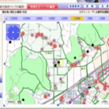


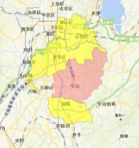

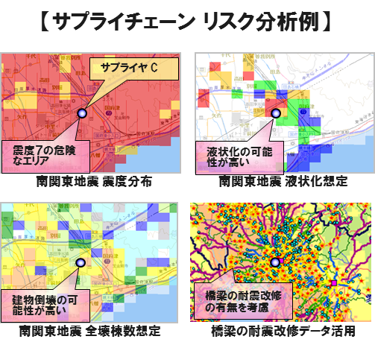

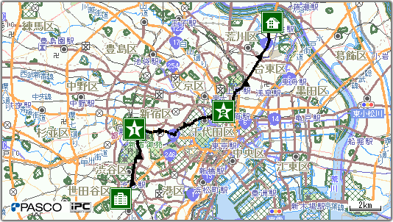
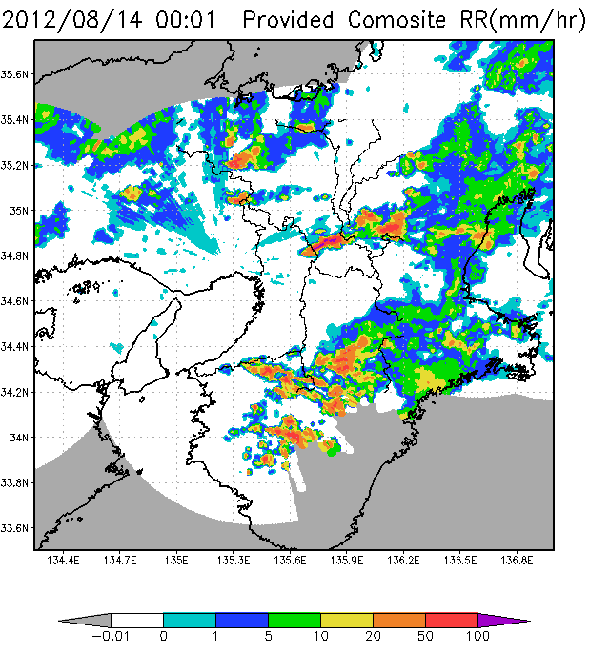


平成25年度オープンデータ実証実験 防災実証（概要）
○ 行政機関等に限らずライフライン事業者等を含む民間事業者など多様な機関が保有している防災・災害情報を、情報流通基盤共通APIを通じて公開（関係者への限定公開を含む）することで、網羅的な防災・災害関連情報のオープンデータ化を推進する。
○ また、災害発生直後だけでなく、災害発生前や災害発生後の復興復旧期等、災害発生直後以外の時期に公開される防災・災害情報についても収集・加工することで、ＢＣＰ（業務継続計画）の策定やライフラインの復旧活動等、行政機関、民間企業等の防災・減災対策に利活用できることを実証する。
実施主体：NTTデータ経営研究所、NTTコミュニケーションズ、パスコ
連携主体：京都府、茨城県等
ライフライン企業
地方自治体
民間企業・住民
地方自治体
開発者
情報
利用者
●ライフライン企業の設備の被害調査・復旧工事
道路規制等の状況把握の迅速 化・効率化等
ライフライン企業間の被害状況の共有
●ライフライン被害・復旧情報の収集・広報
ライフライン企業が公開している故障・復旧情報の収集、職員による集約作業の効率化等
ライフライン被害・復旧情報の更新漏れ・遅延の解消
●企業BCPの精緻化
①事務所・店舗等のリスク評価
②サプライチェーンのリスク分析
自治体保有の被害シミュレーションデータを活用した詳細なリスクの検討等
●防災関連アプリ・
サービス開発
①帰宅支援マップサービス
自治体保有データを活用した有益なアプリ・サービスの開発等
●住民サービスの展開
①訓練およびWEBサービス
自治体保有データを活用したWebGISサービスを活用した訓練等
コンテストによるアプリケーション
・開発者サイト
車両通行止め
復旧済エリア
ライフライン企業
設備部門
広報
民間企業
住民
DIG（災害図上）訓練
地方公共団体
住民等
情報流通連携基盤共通API
情報
保有者
【静的情報】
・道路ネットワーク
【動的情報】
・ライフライン（電気、ガス、通信等）の被害・復旧情報
【動的情報】
・XバンドMPレーダ情報（雨量）
【静的情報】
・施設情報
・避難所情報
（収容数、設備等）
・ハザードマップ
【動的情報】
・避難所情報
（開閉、避難者数等）
・道路通行止め 等
【静的情報】
・自治体が保有する防災・災害関連情報
（ハザードマップ、
施設情報等）
【静的情報】
国が保有する防災・災害関連情報
（各種シミュレーション情報等）
【静的情報】
その他、統計情報等や防災・災害関連情報
道路
避難所
ライフライン情報
XバンドMPレーダ
ハザードマップ
想定震度
統計情報
ライフライン企業
国土交通省
地方自治体（京都府）
地方自治体（茨城県）
内閣府（防災担当）
その他
Notes:
0

Slide 2
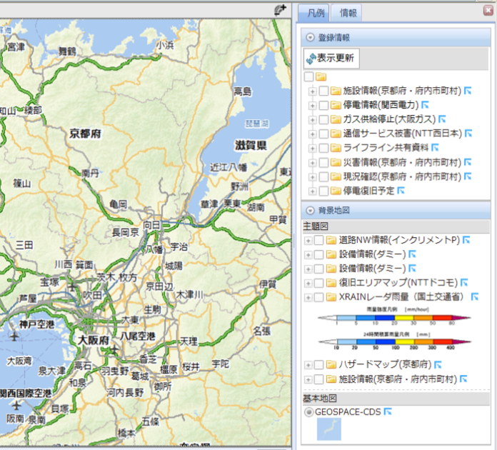
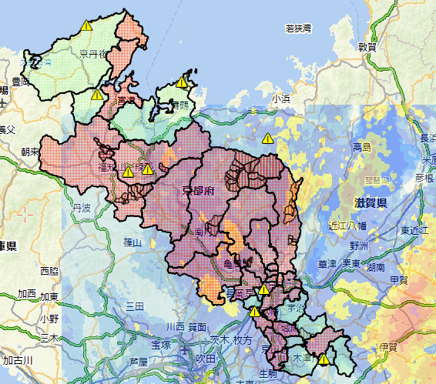
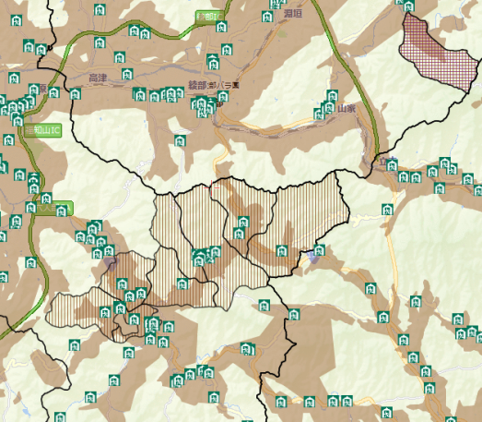
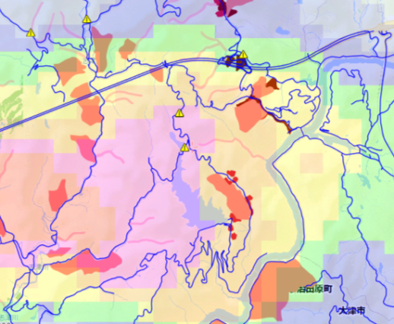
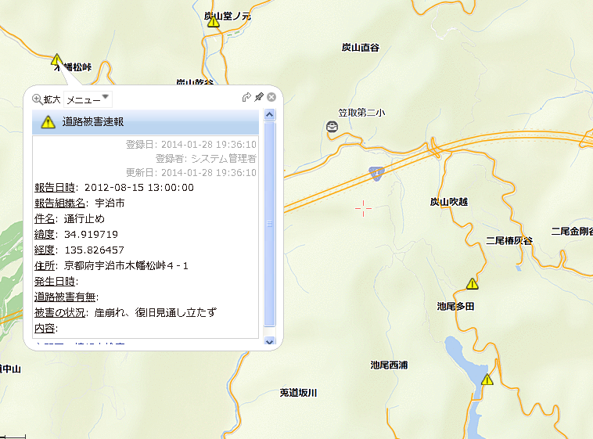
平成25年度オープンデータ実証実験 防災実証（成果：京都フィールド）
○ 京都府、ライフライン企業（電力、ガス、通信等）が保有する防災情報、ライフライン関連情報を用いて、災害時のユースケースにおけるオープンデータ活用の有効性を実証。
○ 具体的には、①自治体における災害時の意思決定や避難所関連業務の支援、②ライフライン企業による被害調査・復旧計画策定の支援というユースケースで実証。
○ 実証の結果、地図上で各情報をマッシュアップさせることで、災害対応業務への有効性を検証することができた。一方、ライフライン関連情報については、情報の正確性・信頼性を確保するための表示・表現のルール化等、情報提供側・情報利用側双方が安全・安心にオープンデータを活用できる環境の確保が必要という課題が明らかになり、地方公共団体・ライフライン事業者等の関係者間で共有することから始めることも選択肢の１つである。
防災・災害情報GISアプリ
ユースケース①：自治体による活用
災対本部における意思決定支援
避難所関連業務の支援
情報：各市町村の被害現況
＋気象情報（雨量レーダ）＋停電情報
情報：避難所＋停電情報
＋携帯通話可能エリア＋固定通信故障エリア
⇒効果：状況認識の共通化、被害の予測
⇒効果：避難所状況の把握、避難所への支援内容の検討
ユースケース②：ライフライン企業による活用
被害調査～復旧計画（雨量データ等の活用）
被害調査～復旧計画（道路情報の活用）
～特徴～
ライフライン情報は公開元HP・ポータルサイトから共通APIを利用して自動的に取得
GISの色彩検討にあたり、気象庁指針（※1）やISO22324（※2）を採用
マッシュアップ時における見易さを考慮し、ライフライン情報はテクスチャ等で表現
情報：土砂災害ハザードマップ
＋気象情報（雨量レーダ）
情報：自社設備情報＋道路被害速報
※1 「気象庁ホームページにおける気象情報の配色に関する設定指針」平成24年5月気象庁
※2 ISO 22324 Societal security - Emergency management - Colour-coded alerts
(社会セキュリティ - 緊急事態管理 - 色コードによる警報)
⇒効果：自社設備周辺の状況把握、巡回点検への活用
⇒効果：被害現場までの経路検討の支援

Slide 3
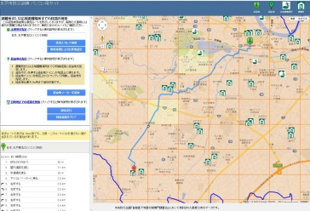
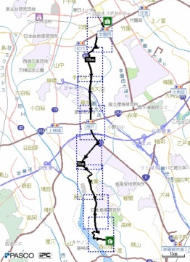
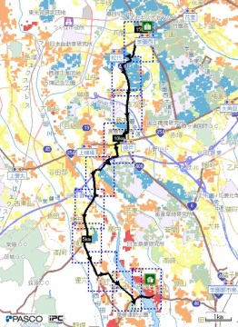
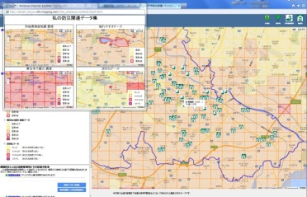
平成25年度オープンデータ実証実験 防災実証（成果：茨城フィールド）
○ 地方公共団体や内閣府（防災）が保有する各種防災情報を用いて、事前防災のユースケースにおけるオープンデータ活用の有効性について実証。
○ 具体的には、①企業における事業継続計画(BCP)の精緻化、②市民の災害訓練の事前学習ツールの高度化、③帰宅支援マップサービスの高度化、という３つのユースケースで実証。
○ 実証の結果、リスク情報の視覚化や分析の容易性、リスクシミュレーションの高度化等が図れたことから、各ユースケースでのオープンデータ活用の有効性が確認できた。一方、更に広域での防災対策のためには、関係する地方公共団体等が統一されたデータ形式、評価基準でより多くの防災関連情報をオープンデータ化していくことが課題。
ユースケース① | ユースケース② | ユースケース③
企業BCPの精緻化 事務所・店舗のリスク評価 サプライチェーン分析 | 災害訓練の事前学習ツール | 帰宅支援マップサービス
各種災害シミュレーションデータのオープンデータ化により、事業所・店舗のリスク評価、サプライチェーンのリスク分析での有用性を実証。 可視化によるリスク情報の把握や共有、様々なリスクパターンに応じた分析・評価が可能になった。 | 自治体の保有する防災情報やリスク情報をオープンデータ化することが家庭や企業、学校等での防災対策に有効であるかを実証。(水戸市ｼｪｲｸｱｳﾄ訓練) 利用者自らがリスク情報を表示・加工することで防災意識向上と様々なシーンでの利用が可能になった。 | 想定されるリスクをオープンデータ化することによる、既存サービスの提供の可能性について実証。 各種防災情報のオープンデータ化により、危険なエリアや場所を回避する安全なルートの検索が可能になった。
情報のマッシュアップ
情報の加工
地域危険度データ
リスクを考慮した分析
地域の危険度情報や緊急輸送路、災害時に利用可能な橋梁などの様々なリスク情報を重ね合わせることにより、これまで見えてこなかったリスクが明らかになった。
自宅から避難所までのルート検索
自治体の保有する防災情報(避難場所の分布状況)をもとに、自宅から避難場所までのルート検索や距離計測が可能。
地域危険度等、被災リスクの高いエリアを回避することにより、安全で安心なルート検索が可能になる。
制約条件を考慮したルート検索
リスクを考慮し、早い段階から迂回ルートを検索
災害時の緊急輸送路網や地域の危険度情報、橋梁の耐震状況など、災害時のルート検討に必要な情報をオープンデータ化し、複数パターンでのルート検索が可能になった。
情報の表示
自治体の保有する各種災害情報をまとめて表示し、居住市周辺のリスクを把握。
地震による建物全壊率の高いエリア
想定震度、液状化、揺れやすさ等のデータをまとめて表示
オープンデータ活用前
オープンデータ活用後

